Slide 1
과목_학년학기_단원 | suhi_h_0401_03
차시명 | 06 (세 자리 수)÷(두 자리 수)를 계산해 볼까요
파일명 | suhi_h_0401_03_0006
검토 | 담당
수학팀 | 박종민
문서 HISTORY
번호 | 버전 | 문서 작성일 | 내용 비고 | 작성자 (내선번호) | 검토자
1 | V 1.0 | 2022.1.20 | 문서 발생 | 김범수
2 | V 2.0 | 2022.2.15 | 1차 검수 |  | 김예림
3
4
5
6
7
8
9
10
11

Slide 2
학습 단계 | 파일명 | 페이지 정보 | 프레임 수 | 자료 형태 (동영상, 애니메이션, 노래)
 | suhi_h_0401_03_0006.html | 수학 익힘 54~55쪽 | 1 | Html5
총 프레임 수 |  |  | 1

Slide 3


4-1
3. 곱셈과 나눗셈
06 (세 자리 수)÷(두 자리 수)를 계산해 볼까요
Θ Description & Function
(세 자리 수)÷(두 자리 수)를 계산해 볼까요│ 54~55쪽
개념 정리
1
2
3
4
5
6
1. 개념 정리 페이지
#1
 |  |  | 6
 |  | 4 | 0
12 | 5 | 5 | 6
 | 4 | 8 | 0
 |  | 7 | 6
 |  | 7 | 2
 |  |  | 4
 |  | 4 | 0
12 | 5 | 5 | 6
 | 4 | 8 | 0
 |  | 7 | 6
 |  | 4 | 6
12 | 5 | 5 | 6
 | 4 | 8 | 0
 |  | 7 | 6
 |  | 7 | 2
 |  |  | 4
··· 12×40
··· 12×6

Slide 4



4-1
3. 곱셈과 나눗셈
06 (세 자리 수)÷(두 자리 수)를 계산해 볼까요
Θ Description & Function
(세 자리 수)÷(두 자리 수)를 계산해 볼까요│ 54~55쪽
답 칸 클릭하면 답 나타남. 정답 확인 버튼은 정답 가리기로 토글 됨.
2. 수학 익힘 표 소스 사용
개념 정리
1
2
3
4
5
6
728÷26의 몫을 어림하려고 합니다. 빈칸에 알맞은 수를 써넣으세요.
#2
× | 10 | 20 | 30
26 | 260 | 520 | 780
728÷26의 몫은 보다 크고 보다 작습니다.
20
30
#1

Slide 5






4-1
3. 곱셈과 나눗셈
06 (세 자리 수)÷(두 자리 수)를 계산해 볼까요
Θ Description & Function
(세 자리 수)÷(두 자리 수)를 계산해 볼까요│ 54~55쪽
풀이 확인 팝업창(다음 슬라이드)
답 칸 클릭하면 답 나타남. 정답 확인 버튼은 정답 가리기로 토글 됨.
개념 정리
1
2
3
4
5
6
안에 들어갈 값을 구하고, 어떤 식의 계산 결과인지 찾아 기호를 써 보세요.
 |  | 1 | 5
59 | 9 | 2 | 7
 | 5 | 9 | 0
 | 3 | 3 | 7
 |  | 4 | 2
59×10
927-590
59×5
2 9 5
㉢
#1
#2

Slide 6
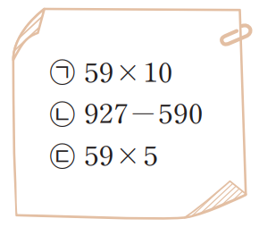
4-1
3. 곱셈과 나눗셈
06 (세 자리 수)÷(두 자리 수)를 계산해 볼까요
Θ Description & Function
(세 자리 수)÷(두 자리 수)를 계산해 볼까요│ 54~55쪽
< 풀이 확인 클릭 시 나타나는 화면>
개념 정리
1
2
3
4
5
6
안에 들어갈 값을 구하고, 어떤 식의 계산 결과인지 찾아 기호를 써 보세요.
 |  | 1 | 5
59 | 9 | 2 | 7
 | 5 | 9 | 0
 | 3 | 3 | 7
 |  | 4 | 2
㉠ 59×10
㉡ 927-590
㉢ 59×5
풀이
2 9 5
59×5=295이므로 안의 값은 ㉢의 계산 결과입니다.
㉢

Slide 7

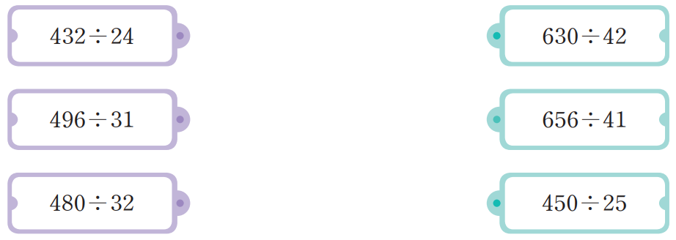
4-1
3. 곱셈과 나눗셈
06 (세 자리 수)÷(두 자리 수)를 계산해 볼까요
Θ Description & Function
(세 자리 수)÷(두 자리 수)를 계산해 볼까요│ 54~55쪽
풀이 확인 팝업창(다음 슬라이드)
답 칸 클릭하면 답 나타남. 정답 확인 버튼은 정답 가리기로 토글 됨.
개념 정리
1
2
3
4
5
6
몫이 같은 것끼리 선으로 이어 보세요.
점을 드래그하여 옳은 답과 연결하세요.
i
432 ÷ 24
630 ÷ 42
496 ÷ 31
656 ÷ 41
480 ÷ 32
450 ÷ 25
#1
#2
삽화 파일명 | resource\contents_sub\lesson03\ops\3\images\3_5\3_5_3_01.svg resource\contents_sub\lesson03\ops\3\images\3_5\3_5_3_02.svg

Slide 8
4-1
3. 곱셈과 나눗셈
06 (세 자리 수)÷(두 자리 수)를 계산해 볼까요
Θ Description & Function
(세 자리 수)÷(두 자리 수)를 계산해 볼까요│ 54~55쪽
< 풀이 확인 클릭 시 나타나는 화면>
개념 정리
1
2
3
4
5
6
몫이 같은 것끼리 선으로 이어 보세요.
점을 드래그하여 옳은 답과 연결하세요.
i
432 ÷ 24
630 ÷ 42
496 ÷ 31
656 ÷ 41
풀이
480 ÷ 32
450 ÷ 25
432÷24=18, 496÷31=16, 480÷32=15
630÷42=15, 656÷41=16, 450÷25=18

Slide 9

4-1
3. 곱셈과 나눗셈
06 (세 자리 수)÷(두 자리 수)를 계산해 볼까요
Θ Description & Function
(세 자리 수)÷(두 자리 수)를 계산해 볼까요│ 54~55쪽
풀이 확인 팝업창(다음 슬라이드)
답 칸 클릭하면 답 나타남. 정답 확인 버튼은 정답 가리기로 토글 됨.
개념 정리
1
2
3
4
5
6
계산해 보세요.
785 ÷ 43
몫
18
나머지
11
913 ÷ 35
몫
26
나머지
3
#1
#2

Slide 10
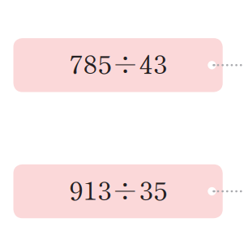
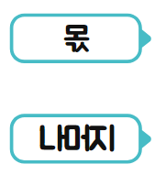
4-1
3. 곱셈과 나눗셈
06 (세 자리 수)÷(두 자리 수)를 계산해 볼까요
Θ Description & Function
(세 자리 수)÷(두 자리 수)를 계산해 볼까요│ 54~55쪽
< 풀이 확인 클릭 시 나타나는 화면>
개념 정리
1
2
3
4
5
6
계산해 보세요.
풀이
 |  | 1 | 8
43 | 7 | 8 | 5
 | 4 | 3 | 0
 | 3 | 5 | 5
 | 3 | 4 | 4
 |  | 1 | 1
··· 몫
 |  | 2 | 6
35 | 9 | 1 | 3
 | 7 | 0 | 0
 | 2 | 1 | 3
 | 2 | 1 | 0
 |  |  | 3
··· 몫
785 ÷ 27
몫
18
나머지
11
913 ÷ 35
몫
26
나머지
3
··· 나머지
··· 나머지

Slide 11


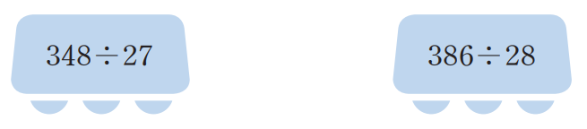
4-1
3. 곱셈과 나눗셈
06 (세 자리 수)÷(두 자리 수)를 계산해 볼까요
Θ Description & Function
(세 자리 수)÷(두 자리 수)를 계산해 볼까요│ 54~55쪽
풀이 확인 팝업창(다음 슬라이드)
답 칸 클릭하면 답 나타남. 정답 확인 버튼은 정답 가리기로 토글 됨.
개념 정리
1
2
3
4
5
6
나머지가 더 큰 것을 찾아 표 하세요.
348 ÷ 27
386 ÷ 28
#1
#2
삽화 파일명 | resource\contents_sub\lesson03\ops\3\images\3_5\3_5_5.svg

Slide 12
4-1
3. 곱셈과 나눗셈
06 (세 자리 수)÷(두 자리 수)를 계산해 볼까요
Θ Description & Function
(세 자리 수)÷(두 자리 수)를 계산해 볼까요│ 54~55쪽
< 풀이 확인 클릭 시 나타나는 화면>
개념 정리
1
2
3
4
5
6
나머지가 더 큰 것을 찾아 표 하세요.
풀이
 |  | 1 | 2
27 | 3 | 4 | 8
 | 2 | 7 | 0
 |  | 7 | 8
 |  | 5 | 4
 |  | 2 | 4
 |  | 1 | 3
28 | 3 | 8 | 6
 | 2 | 8 | 0
 | 1 | 0 | 6
 |  | 8 | 4
 |  | 2 | 2
348 ÷ 27
386 ÷ 28
( )
( )
따라서 나머지가 더 큰 것은 348÷27입니다.

Slide 13

4-1
3. 곱셈과 나눗셈
06 (세 자리 수)÷(두 자리 수)를 계산해 볼까요
Θ Description & Function
(세 자리 수)÷(두 자리 수)를 계산해 볼까요│ 54~55쪽
풀이 확인 팝업창(다음 슬라이드)
답 칸 클릭하면 답 나타남. 정답 확인 버튼은 정답 가리기로 토글 됨.
개념 정리
1
2
3
4
5
6
어떤 수를 32로 나누어야 할 것을 잘못하여 31로 나누었더니 몫이 17이고 나머지가 2가 되었습니다. 바르게 계산한 나눗셈식의 몫과 나머지를 구해 보세요.
몫
16
나머지
17
#1
#2

Slide 14
4-1
3. 곱셈과 나눗셈
06 (세 자리 수)÷(두 자리 수)를 계산해 볼까요
Θ Description & Function
(세 자리 수)÷(두 자리 수)를 계산해 볼까요│ 54~55쪽
< 풀이 확인 클릭 시 나타나는 화면>
개념 정리
1
2
3
4
5
6
어떤 수를 32로 나누어야 할 것을 잘못하여 31로 나누었더니 몫이 17이고 나머지가 2가 되었습니다. 바르게 계산한 나눗셈식의 몫과 나머지를 구해 보세요.
몫
16
풀이
나머지
17
어떤 수를 라고 하면 ÷31=17 ··· 2
31×17=527, 527+2=529, =529입니다.
바르게 계산한 나눗셈식은 529÷32=16 ··· 17이므로
몫은 16, 나머지는 17입니다.

